Slide 1
Cookbook for Practice 3.4
实践3.4攻略
Cong Li 李聪

Slide 2


Basic Settings 基本设置
Create a new file ‘simple.cpp’
创建一个新文件’simple.cpp’
Include some header files
引用一些头文件
A customized header file
一个自己定制的头文件
Define the training & test data files
定义训练和测试数据文件

Slide 3
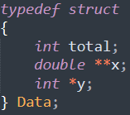
Look at the Customized Header
看看自己定制的头文件
Inside the existing ‘data.h’, we see
在已有的’data.h’中我们看到
Array length
数组长度
A struct to represent training/test data, including data size, input data (2D array), class label (1D array)
一个表示训练/测试数据的结构，包含数据量，输入数据（2维数组），类别标记（1维数组）
‘*’ here refers to legacy C/C++ pointers. We don’t go to those details, but simply regard them as arrays
这里的’*’代表了传统的C/C++指针。
我们不讲细节了，只是简单把它们当作数组使用

Slide 4
Look at the Customized Header
看看自己定制的头文件
Inside the existing ‘data.h’, we see
在已有的’data.h’中我们看到
A function to read data from file
从文件中读取数据的函数

Slide 5
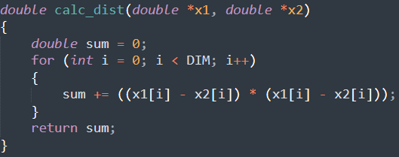
Distance Calculation 距离计算
Go back to ‘simple.cpp’, write a function to calculate Euclidean distance
回到’simple.cpp’，编写一个计算欧氏距离的函数

Slide 6


Main Program 主程序
Start w/ the ‘main’ function, read the training/testing data
从’main’函数开始，读取训练/测试数据
Track the number of correct classification, start timing, & then loop over all the test data
准备记录正确分类的数目，开始计时，并循环遍历所有的测试数据

Slide 7

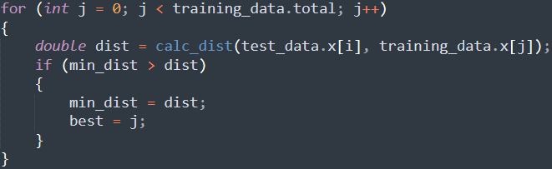
Nearest Neighbor Classification 最近邻分类
Track the minimum distance so far & the corresponding class
准备记录到目前为止的最短距离及其下标
Loop over the training data, calculate the distance, & update the trackers if it’s a closer neighbor
循环遍历训练数据，计算距离，如果是一个更近的邻居，更新记录

Slide 8


Check Recognition Correctness
检查识别正确性
Check the classification result w/ the ground truth
对比分类结果和真实类别
Close the outer loop & stop timing
结束外重循环并停止计时

Slide 9
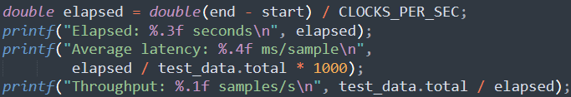

Result Output 结果输出
Output execution time, latency per sample, & throughput
输出执行时间、单数据的耗时和吞吐
Output recognition accuracy 输出识别结果
Compile & run it 编译并运行之
mingw32-make SRC=simple.cpp
run-simple.exe

Slide 10
The End

